Slide 1
تقرير عن: ......................... اسم الطالب:....................... الصف: ...........................

Slide 2
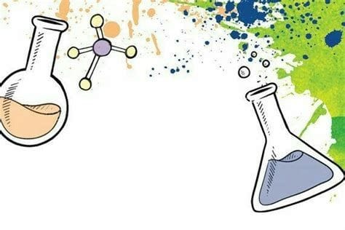
التفاعلات الكيميائية:
تحدث حولنا الكثير من ّ التغيرات؛ إذ ّ يتعرض الحديد للصدأ، وتنصهر الشـمعة عند اشـتعال فتيلها، هذه ّ التغيرات هي تغيرات فيزيائية أو تغيرات كيميائية. عندما تحدث بعض ّ التغيرات ّ للمادة، ّ تؤدي إلى ُّ تكون ّ مادة جديدة تختلف عن ّ المادة الأصلية في ّ خواصها الكيميائية، وذلك ما يعرف ّ بالتغير الكيميائي.
حدوث التغيرات السـابقة ناتجة عن تكسـير فـي الروابط الكيميائية بيـن الـذرات أو الأيونـات فتتكـون روابط جديدة بين ّ الذرات تنتج عنها مادة جديدة، وهو ما نطلق عليه اسم التفاعل الكيميائي.
في التفاعل الكيميائي يعاد ترتيب ذرات العناصر من جديد، ولا ّ بد من حدوث تصادم بين الجسـيمات عبر طاقـة حركيـة كافية وفي الاتجـاه الصحيح ّ حتى ّ تتكون ّ المـواد الناتجة وبذلـك يحدث التفاعل الكيميائي

Slide 3
التفاعـل الكيميائي: هو تكسـير الروابط الكيميائية بين ّ الذرات أو الأيونات ّ وتكون روابط جديدة بين ّ الذرات أو الأيونات المختلفة. بعض ّ الأدلّة على حدوث التفاعل الكيميائي: تكون راسب، تغير اللون، انطلاق طاقة، ظهور فقاعات غازية. التفاعلات ّ ماصة للطاقة: هي تفاعلات كيميائية يصاحبها امتصاص للطاقة خلال التفاعل الكيميائي مثل البناء الضوئي – طهي الطعام - التقاط صورة فوتوغرافية تفاعلات طاردة للطاقة: تفاعلات كيميائية يصاحبها انطلاق للطاقة مع نواتج التفاعل، مثل ُّ توهج شريط مغنيسيوم مشتعل - ّ التنفس – احتراق الغاز الطبيعي.

